Slide 1




برنامج دعم التعلمات الأساس
رياضيات--
المستوى
1
الفترة 1
مراجعة وتوليف 1
نسخة تجريبية

Slide 2




توجيهات لاستعمال العرض
شرائح خاصة بالأستاذ(ة)
إرشادات وشروحات على الأستاذ(ة) قولها
إيقاف العرض والقيام بمناولة /نمذجة

Slide 3








أيقونات توجيهية
أصغي إلى أستاذي وألاحظ ما يفعله.
أُحَضِّرُ لوازمي المدرسية قبل بداية الدرس.
العمل الجماعي
العمل في مجموعات صغرى
المناولة والألعاب
العمل الثنائي
عمل فردي على الكراسة
هذا النشاط مرتبط بتوظيف الألواح.

Slide 4


أهداف الحصة
في نهاية الحصة سيكون 80% من التلاميذ قادرين على:
تمييز الخطوط: مفتوحة- مغلقة / عمودية- أفقية ومائلة
تمييز الأشكال الهندسية: قرص، مثلث، مستطيل، مربع
توظيف خاصية الألوان للتصنيف وإكمال متسلسلة منطقية
توظيف خاصية الشكل للتصنيف وإكمال متسلسلة منطقية
العد الشفوي تصاعديا و تناقصيا باستعمال الشريط العددي

Slide 5





الإعداد المادي للأستاذ(ة)
المذكرة اليومية
عدة المناولة
العرض الرقمي

Slide 6

هيكلة الحصة
1 – نشاط اعتيادي
قصة عدد
10 min
2 –نشاط التفكير المنطقي
تمييز الخطوط: مفتوحة- مغلقة / عمودية- أفقية ومائلة
تمييز الأشكال الهندسية: قرص، مثلث، مستطيل، مربع
توظيف خاصية الألوان للتصنيف وإكمال متسلسلة منطقية
توظيف خاصية الشكل للتصنيف وإكمال متسلسلة منطقية
25 min
10 min
3 –أنشطة التهيئة لمهارات العد و الحساب
العد الشفوي تصاعديا و تنازليا باستعمال الشريط العددي
20 min
4 –تمرير رائز التتبع وتعبئة شبكة التتبع الفردي
5 min
5 –لعبة
لعبة المحقق

Slide 7

ألعاب | أنشطة التهيئة لمهارات العد والحساب | نشاط التفكير المنطقي | نشاط اعتيادي | افتتاح الحصة
مرحبا بكم أعزائي سنبدأ حصة اليوم، انتبهوا جيدا
مرحبا بكم أبنائي الأعزاء

Slide 8






ألعاب | أنشطة التهيئة لمهارات العد والحساب | نشاط التفكير المنطقي | نشاط اعتيادي | افتتاح الحصة
ضعوا اللوحة والقلم والكراسة في القمطر، سنحتاجها في هذه الحصة.
كراسة
قلم الرصاص
لوحة

Slide 9
ألعاب | أنشطة التهيئة لمهارات العد والحساب | نشاط التفكير المنطقي | نشاط اعتيادي | افتتاح الحصة
رأينا بالأمس أيقونة "هذا النشاط مرتبط بتوظيف الألواح" من يذكرنا بما تعنيه هذه الأيقونة وما علينا القيام به عند ظهورها.
هذا النشاط مرتبط بتوظيف الألواح.

Slide 10
نشاط اعتيادي
قصة عدد

Slide 11

ألعاب | أنشطة التهيئة لمهارات العد والحساب | نشاط التفكير المنطقي | نشاط اعتيادي | افتتاح الحصة
  أبنائي الأعزاء، رأينا طوال هذا الأسبوع قصصا عن الأعداد 1-2-3-4 و5.
  من يريد أن يحكي لنا قصة عن أحد هذه الأعداد؟
  يحرص الأستاذ(ة) على إعطاء الفرصة لأكبر عدد من المتعلمين وخصوصا من لم يسبق له المشاركة ويشجعهم على المشاركة ولو باللغة الأم.

Slide 12
نشاط التفكير المنطقي
تمييز الخطوط: مفتوحة- مغلقة / عمودية- أفقية ومائلة
تمييز الأشكال الهندسية: قرص، مثلث، مستطيل، مربع
توظيف خاصية الألوان للتصنيف وإكمال متسلسلة منطقية
توظيف خاصية الشكل للتصنيف وإكمال متسلسلة منطقية

Slide 13
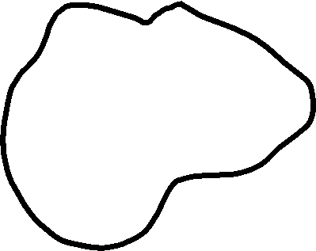
ألعاب | أنشطة التهيئة لمهارات العد والحساب | نشاط التفكير المنطقي | نشاط اعتيادي | افتتاح الحصة
  رأينا خلال هذا الأسبوع الخط المغلق والخط المفتوح
  هذا خط مغلق. لا نستطيع الخروج من الخط المغلق
  يتم الترديد: خط مغلق

Slide 14
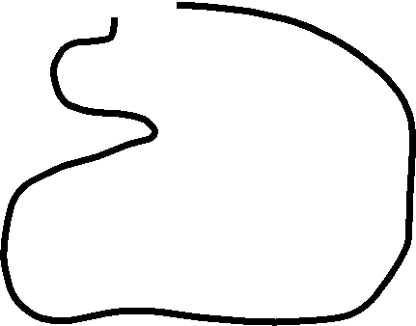
ألعاب | أنشطة التهيئة لمهارات العد والحساب | نشاط التفكير المنطقي | نشاط اعتيادي | افتتاح الحصة
  هذا خط مفتوح. نستطيع الخروج من الخط المفتوح
  يتم الترديد: خط مفتوح

Slide 15
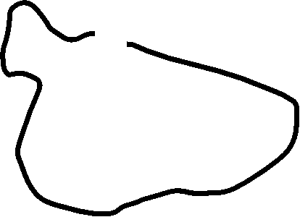
ألعاب | أنشطة التهيئة لمهارات العد والحساب | نشاط التفكير المنطقي | نشاط اعتيادي | افتتاح الحصة
  الآن سأعرض عليكم مجموعة من الخطوط، إن كان الخط مغلقا تجلسون وإن كان مفتوحا تقفون.
  الخط الأول:

Slide 16
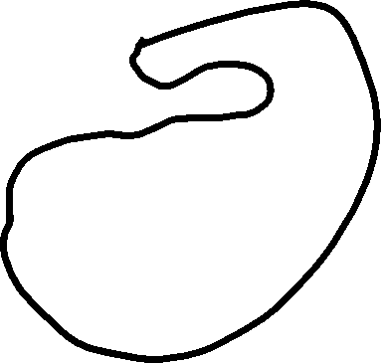
ألعاب | أنشطة التهيئة لمهارات العد والحساب | نشاط التفكير المنطقي | نشاط اعتيادي | افتتاح الحصة
  الخط الثاني:

Slide 17
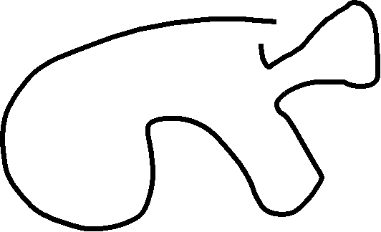
ألعاب | أنشطة التهيئة لمهارات العد والحساب | نشاط التفكير المنطقي | نشاط اعتيادي | افتتاح الحصة
  الخط الثالث:

Slide 18

ألعاب | أنشطة التهيئة لمهارات العد والحساب | نشاط التفكير المنطقي | نشاط اعتيادي | افتتاح الحصة
  كما رأينا الخط العمودي والخط الأفقي والخط المائل
  هذا خط عمودي
  يتم الترديد: خط عمودي

Slide 19
ألعاب | أنشطة التهيئة لمهارات العد والحساب | نشاط التفكير المنطقي | نشاط اعتيادي | افتتاح الحصة
  و هذا خط أفقي
  يتم الترديد: خط أفقي

Slide 20
ألعاب | أنشطة التهيئة لمهارات العد والحساب | نشاط التفكير المنطقي | نشاط اعتيادي | افتتاح الحصة
  وهذا خط مائل
  يتم الترديد: خط مائل

Slide 21
ألعاب | أنشطة التهيئة لمهارات العد والحساب | نشاط التفكير المنطقي | نشاط اعتيادي | افتتاح الحصة
  وهذا أيضا خط مائل
  يتم الترديد: خط مائل

Slide 22
ألعاب | أنشطة التهيئة لمهارات العد والحساب | نشاط التفكير المنطقي | نشاط اعتيادي | افتتاح الحصة
  الآن خذوا قلم رصاصكم وستضعونه على الطاولة أفقيا (عند سماع "أفقي") أو عموديا (عند سماع" عمودي") أو مائلا (عند سماع "مائل").
  يتم التكرار بعدد المرات الكافي الذي يسمح بأخذ نظرة عن نسبة تحقق الهدف.

Slide 23
ألعاب | أنشطة التهيئة لمهارات العد والحساب | نشاط التفكير المنطقي | نشاط اعتيادي | افتتاح الحصة
  كما رأينا أربعة أشكال هندسية.
  هذا قرص. للقرص شكل مدور
  يتم الترديد: هذا قرص. للقرص شكل مدور
ٍِ

Slide 24
ألعاب | أنشطة التهيئة لمهارات العد والحساب | نشاط التفكير المنطقي | نشاط اعتيادي | افتتاح الحصة
  وهذا مثلث. للمثلث ثلاثة أضلاع
  يتم إظهار شريحة الأضلاع ثم ترديد "للمثلث ثلاثة أضلاع"
  للمثلث ثلاثة رؤوس
  يتم إظهار شريحة الرؤوس ثم ترديد "للمثلث ثلاثة رؤوس"

Slide 25
ألعاب | أنشطة التهيئة لمهارات العد والحساب | نشاط التفكير المنطقي | نشاط اعتيادي | افتتاح الحصة
  وهذا مستطيل. للمستطيل أربعة أضلاع (ضلعان طويلان و ضلعان قصيران)
  يتم إظهار شريحة الأضلاع ثم ترديد "أربعة أضلاع (ضلعان طويلان و ضلعان قصيران)"
  للمثلث أربعة رؤوس
  يتم إظهار شريحة الرؤوس ثم ترديد "للمثلث ثلاثة رؤوس"

Slide 26
ألعاب | أنشطة التهيئة لمهارات العد والحساب | نشاط التفكير المنطقي | نشاط اعتيادي | افتتاح الحصة
  وهذا مربع. للمربع أربعة أضلاع كلها متقايسة
  يتم إظهار شريحة الأضلاع ثم ترديد "للمربع أربعة أضلاع كلها متقايسة"
  للمربع أربعة رؤوس
  يتم إظهار شريحة الرؤوس ثم ترديد "للمربع أربعة رؤوس"

Slide 27
ألعاب | أنشطة التهيئة لمهارات العد والحساب | نشاط التفكير المنطقي | نشاط اعتيادي | افتتاح الحصة
  الآن خذوا أشكالكم الهندسية وضعوها فوق الطاولة. سأسمي شكلا من الأشكال وستقومون بالبحث عنه ورفعه عند إشارتي.
  يتم التكرار بعدد المرات الكافي الذي يسمح بأخذ نظرة عن نسبة تحقق الهدف.

Slide 28
ألعاب | أنشطة التهيئة لمهارات العد والحساب | نشاط التفكير المنطقي | نشاط اعتيادي | افتتاح الحصة
  أما الآن خذوا أشكالكم الهندسية وضعوها أمامكم فوق الطاولة. ستعملون على تصنيفها حسب خاصية اللون. تجمعون الأشكال الحمراء مع بعضها البعض والخضراء والصفراء والزرقاء.
  يتجول الأستاذ(ة) لتقديم التغذية الراجعة وأخذ نظرة عن نسبة تحقق الهدف.

Slide 29
ألعاب | أنشطة التهيئة لمهارات العد والحساب | نشاط التفكير المنطقي | نشاط اعتيادي | افتتاح الحصة
  الآن كل واحد منكم سيقوم ببناء المتسلسلة المنطقية التي ستظهر أمامكم هل أنتم مستعدون.
  يتجول الأستاذ(ة) لتقديم التغذية الراجعة وأخذ نظرة عن نسبة تحقق الهدف.

Slide 30
ألعاب | أنشطة التهيئة لمهارات العد والحساب | نشاط التفكير المنطقي | نشاط اعتيادي | افتتاح الحصة
  الآن كل واحد منكم سيقوم ببناء المتسلسلة المنطقية التي ستظهر أمامكم هل أنتم مستعدون.
  يتجول الأستاذ(ة) لتقديم التغذية الراجعة وأخذ نظرة عن نسبة تحقق الهدف.

Slide 31
أنشطة التهيئة لمهارات العد والحساب
العد الشفوي تصاعديا و تنازليا باستعمال الشريط العددي

Slide 32
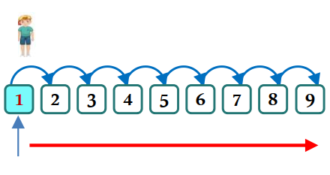
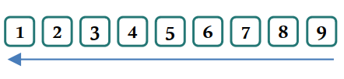
ألعاب | أنشطة التهيئة لمهارات العد والحساب | نشاط التفكير المنطقي | نشاط اعتيادي | افتتاح الحصة
  الآن سنلعب لعبة حجلة الأعداد من خلال القفز وقراءة الأعداد على الشريط العددي .
  يقدم الأستاذ(ة) النشاط متتبعا خطوات الملحق 1
  يتجول الأستاذ(ة) لتقديم التغذية الراجعة وأخذ نظرة عن نسبة تحقق الهدف.

Slide 33
تمرير رائز التتبع وتعبئة شبكة التتبع الفردي

Slide 34
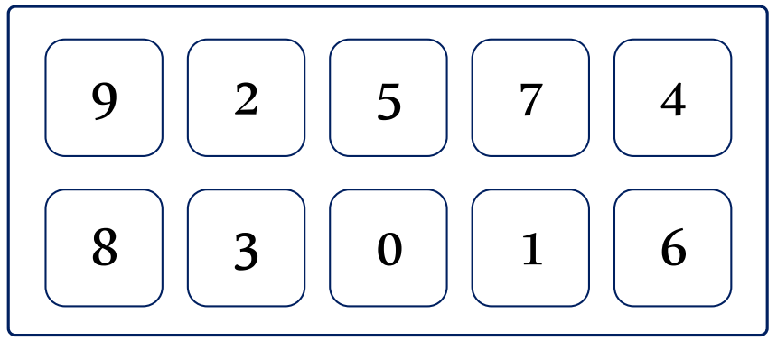
ألعاب | أنشطة التهيئة لمهارات العد والحساب | نشاط التفكير المنطقي | نشاط اعتيادي | افتتاح الحصة
  إذا توفق المتعلم في قراءة على الأقل 8 أعداد بشكل صحيح سواء باللغة العربية أو الدارجة القريبة من الفصيحة يمنح علامة (+) وإذا أخفق نضع علامة (-).
  في انتظار دورهم يستمر المتعلمون في نشاط العد الشفوي تصاعديا وتنازليا باستعمال الشريط العددي.

Slide 35
لعبة:المحقق
البحث عن أكبر عدد من:- الخطوط العمودية / أفقية / مائلة في القسم
- الأقراص / مثلثات / مستطيلات / مربعات في القسم

Slide 36

ألعاب | أنشطة التهيئة لمهارات العد والحساب | نشاط التفكير المنطقي | نشاط اعتيادي | افتتاح الحصة
  نعود لنلعب لعبتنا: "لعبة المحقق". ستتوزعون في 4 مجموعات. المطلوب هو أن تبحث كل مجموعتين في القسم عن أكبر عدد من الخطوط العمودية، الأفقية و المائلة والأخريان عن أكبر عدد من الأشكال القرص، المثلث، المستطيل والمربع. المجموعة الفائزة هي التي تجد أكبر عدد من الخطوط والأشكال.
ٍٍ

Slide 37

ألعاب | أنشطة التهيئة لمهارات العد والحساب | نشاط التفكير المنطقي | نشاط اعتيادي | افتتاح الحصة
  المجموعتان الفائزتان هما:
ٍٍ

Slide 38
تبصر الحصة
- تسجيل الملاحظات حول سير الحصة على المذكرة اليومية

Slide 39
الملحق1

Slide 40
القفز على الشريط العددي
العد تناقصيا من 9 إلى 1 أو تزايديا من 1 إلى 9 على شريط عددي مرسوم على الأرض. يقفز كل متعلم على خانة الرقم ويعد حسب المطلوب.
يتم رسم أربعة أشرطة وتوزيع المتعلمين إلى 4 مجموعات (أو أكثر حسب العدد). كل مجموعة يتناوب أفرادها على العد تنازليا من 9 إلى 1 أو تصاعديا من 1 إلى 9 على الشريط العددي؛ مع ذكر الأعداد التي يقف عليها في كل مرة.
لإضفاء المرح على اللعبة يمكن تنويع أشكال القفز: على رجل واحدة – برجلين – قفزة الأرنب أو الضفدعة – الرابح هو الذي يقرأ بشكل صحيح جميع الأعداد ويقفز وفق المطلوب.

